Slide 1
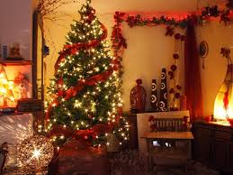
BOŽIĆ

Slide 2
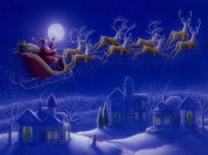
Božić je kršćanski blagdan kojim se slavi rođenje Isusa Krista.
Božić je zapravo umanjenica riječi Bog.

Slide 3
Na Božić se često odlazilo na tri mise.
Žene su dan prije pripremile bogati božićni jelovnik, a ručak je bio svečan i bogat te je za stolom okupljao cijelu obitelj. Jelo se voće,povrće meso, razne pečenke,kruh,peciva i brojna druga jela.

Slide 4
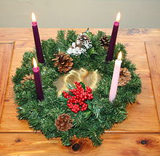
Priprema za božić
Priprema za Božić započinje Došašćem ili Adventom.
Za vrijeme Došašća ide se na mise zornice,posti se i slično.

Slide 5
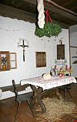
Badnjak
Ime Badnjaka povezano je s riječju “bdjeti”,budući da se na taj dan bdjelo čekajući Isusovo rođenje. Stari običaj bio je unošenje slame i svijeće, simbolizirajući Isusovo rođenje na slami.

Slide 6
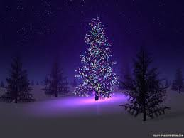
Božićno drvce
Ljudi su na Badnjak božićno drvce kitili cvijećem i plodovima, a posebno zelenilom,voćem(šljivama,jabukama i kruškama) a to su najčešće činila djeca,te raznim slasticama i ukrasima izrađenim od papira, najčešće lanci te razne niti.

Slide 7
Božićni ukrasi
Osim tradicionalnog božićnog drvca, božićni su simboli i razne biljke poput imele i božikovine. Čest je običaj poljupca ispod imele. Izrađuju se i božićni vijenci s ukrasima, s ukrasima od božikovine, vrpcama, kuglicama ili češerima.
U brojnim se zemljama i dvorišta te pročelja kuća ukrašavaju raznim svjetlima i figurama.

Slide 8
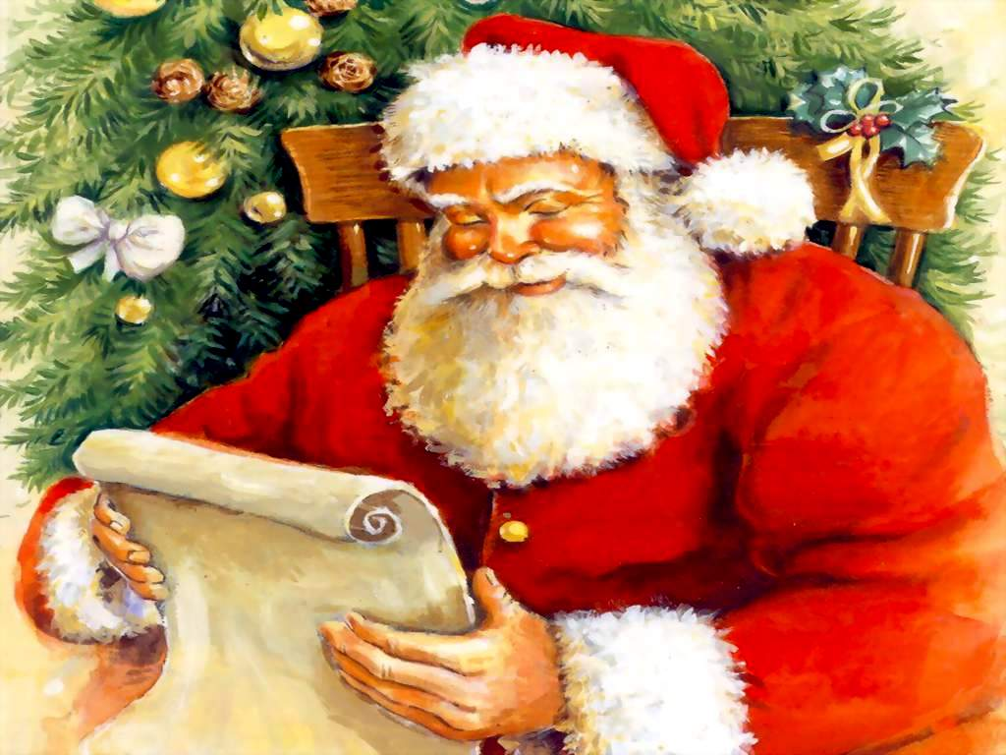
Božićni je običaj da se ljudi međusobno darivaju. Često su darovi pripisani liku zvanom Djed Božićnjak. Također je znan i kao Father Christmas(anglosaksonsko područje),Weihnachtsmannn (njemačko područje) ili pak sveti Nikola.

